Slide 1
Sensor Rohdaten
Offsetabgleich und Filterung
Notes:
Die Betriebsmoden mit dem Robo gleich vorzeigen

Slide 2
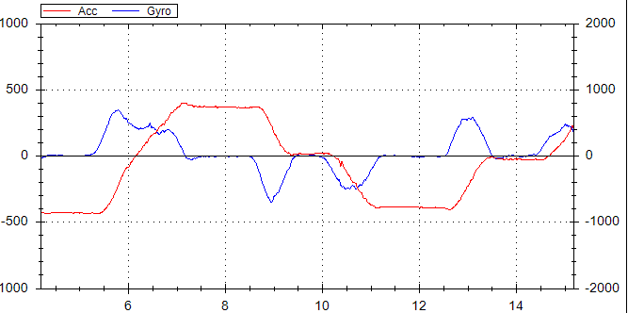
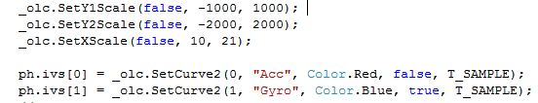

Gyroskop vs. Accelerometer
Notes:
Die Betriebsmoden mit dem Robo gleich vorzeigen

Slide 3
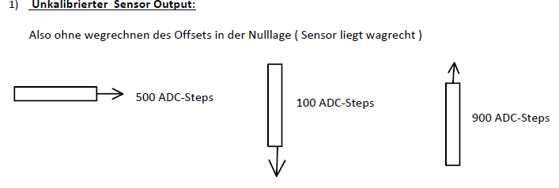
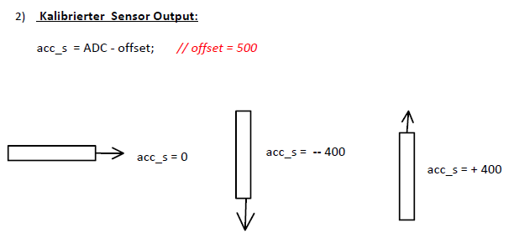
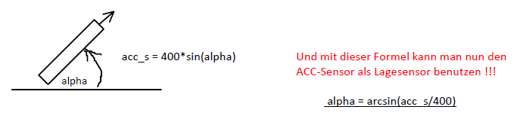
Lagewinkel mit dem Accelerometer berechnen
Notes:
Die Betriebsmoden mit dem Robo gleich vorzeigen

Slide 4
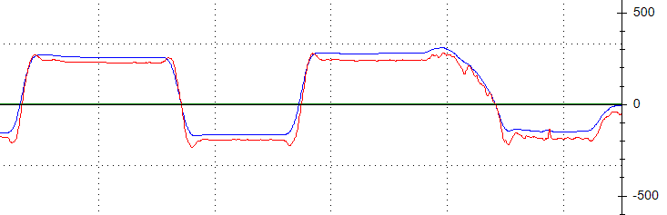
GyroIntegral vs. AccAngle
Notes:
Die Betriebsmoden mit dem Robo gleich vorzeigen

Slide 5
GyroIntegral vs. Komplementärfilter
angle = angle + gyroVal*dt // Gyro Integral
angle = (1-alpha)*(angle + gyroVal*dt) + alpha*accAngle // Komplementärfilter
alpha = 0.001 // Tunifaktor Filterzeitkonstante
Das Driften des GyroIntegrals wird verhindert.
Das GyroIntegral wird mit einer großen Zeitkonstante zum Wert des Accelerometers
gezogen.
Der berechnete Winkel:
driftet nicht mehr
regiert wesentlich schneller als ein stark TP-gefiltertes AccSignal
ist unempfindlich gegenüber Querbeschleunigungen
Notes:
Die Betriebsmoden mit dem Robo gleich vorzeigen

Slide 6
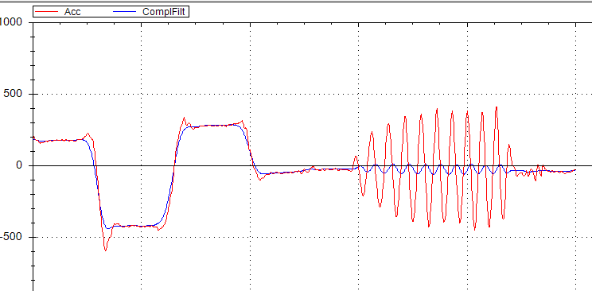
AccAngle vs. Komplementärfilter
Notes:
Die Betriebsmoden mit dem Robo gleich vorzeigen

